Slide 1
第05章 基本文本处理
第502讲 文本输出

Slide 2
1 字段的使用
字段使用案例
linux配置文件以文本形式存在，每行一条记录；每条记录用分隔符分成不同的字段；
$cat /etc/passwd
root:x:0:0:root:/root:/bin/bash
bin:x:1:1:bin:/bin:/sbin/nologin
daemon:x:2:2:daemon:/sbin:/sbin/nologin
adm:x:3:4:adm:/var/adm:/sbin/nologin
lp:x:4:7:lp:/var/spool/lpd:/sbin/nologin
……

Slide 3
1 字段的使用
passwd记录分7个字段, 字段用冒号隔开
用户名
加密格式秘密，密码数据放到/etc/shadow
UID：用户ID
GID：组ID
用户信息说明栏：
home目录，如root用户的家目录/root；
Shell：用户使用的shell，如/bin/bash

Slide 4
1 字段的使用
采用字段的配置文件举例
文件 | 含义
etc/group | 用冒号分隔, 用户组定义。
etc/passwd | 用冒号分隔, 用户帐号信息。
etc/inittab | 用冒号分隔, 初始化配置文件。
/etc/shadow | 用冒号分隔, 负责所有用户的密码
/ect/fstab | 用空格或tab分隔,存放文件系统信息

Slide 5
2 提取字段
cut 命令
在文件的每一行中提取片断
格式：cut [OPTION]... [FILE]...
选项 | 描述
-b, --bytes=LIST | 输出 这些 字节
-c, --characters=LIST | 输出 这些 字符
-d,--delimiter=DELIM | 指定分隔符，默认tab
-f, --fields=LIST | 输出 这些 字段

Slide 6
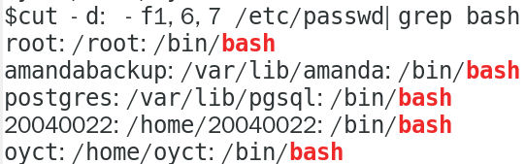
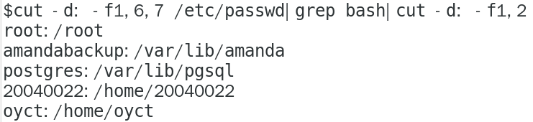
2 提取字段
$cut -d ":" -f1,6,7 /etc/passwd|grep bash
$cut -d: -f1,6,7 /etc/passwd|grep bash|cut -d: -f1,2

Slide 7
3 连接字段
jion命令
将两个文件中指定栏位内容相同的行连接起来
格式：join [OPTION]... FILE1 FILE2
选项 | 描述
-a<1或2> | 除了显示原来的输出内容之外，还显示指令文件中没有相同栏位的行。
-e<字符串> | 若找不到指定的栏位，则在输出中填入选项中的字符串。
-i | 比较栏位内容时忽略大小写的差异。
-o<格式> | 按照指定的格式来显示结果。
-t<字符> | 使用栏位的分隔字符。
-v<1或2> | 只显示文件中没有相同栏位的行。
-1<栏位> | 连接[文件1]指定的栏位。
-2<栏位> | 连接[文件2]指定的栏位。

Slide 8
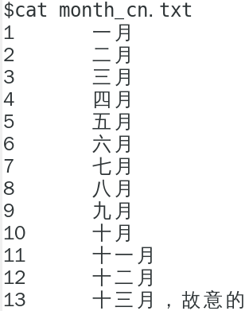
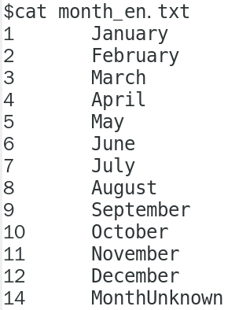
3 连接字段
例5.11 join的应用

Slide 9
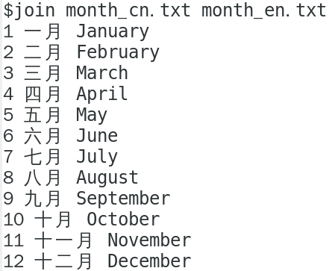
3 连接字段
示例一 内连接
使用默认参数, 关键字不匹配的行不会输出。

Slide 10
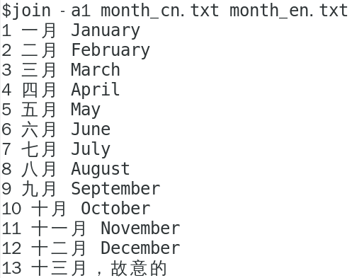
3 连接字段
示例二 左外连接
显示左边所有记录，右边没有匹配不显示。

Slide 11
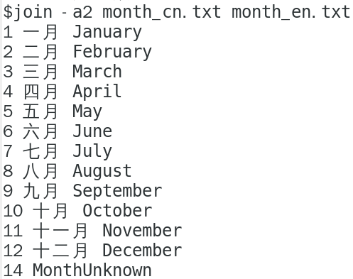
3 连接字段
示例三 右外连接
显示右边所有记录，左边没有匹配不显示。

Slide 12
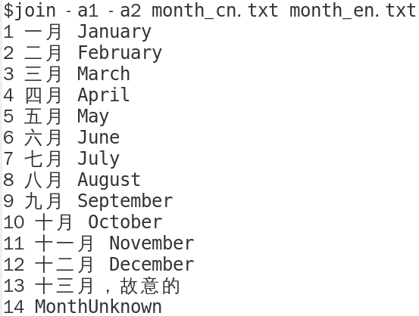
3 连接字段
示例四 全外连接
显示左边和右边所有记录

Slide 13
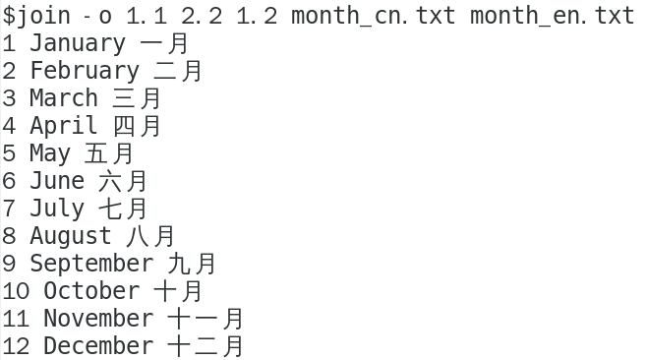
3 连接字段
示例五 指定输出字段
join -o 1.1 2.2 1.2 month_cn.txt month_en.txt

Slide 14
4 作业
Problem 501：
写一个脚本
#1.设定变量FILE的值为/etc/passwd
#2.依次向/etc/passwd中的每个用户问好，并且说出对方的ID是什么, 形如： Hello,root，your UID is 0.
#3.统计一个有多少个用户

Slide 15
4 作业
Problem 502：
批量创建10个系统帐号oyct01-oyct10，并设置密码，密码为由8位大写字母和数字随机组成的字符串。
把用户名 和 用户密码保存在oyct-passwd.txt中
Notes:
随机纯数字（20位为例）：
head /dev/urandom | tr -dc 0-9 | head -c 20
随机小写字母+数字（20位为例）：
head /dev/urandom | tr -dc a-z0-9 | head -c 20
随机大小写字母+数字（20位为例）：
head /dev/urandom | tr -dc A-Za-z0-9 | head -c 20

Slide 16
4 作业
Problem 503
统计/etc/passwd文件中shell的次数，shell是指后面的/bin/bash，/sbin/nologin等。
样例输出
8 /bin/bash
1 /bin/sync
1 /sbin/halt
53 /sbin/nologin
1 /sbin/shutdown

